Slide 1
Šablona 32
VY_32_INOVACE_07_19_Radiace

Slide 2
Radiace
Anotace: Prezentace může sloužit jako výkladové učivo
Autor: Mgr. Lenka Kajabová
Předmět: Chemie
Očekávaný výstup: upozornit na nebezpeční radiace
Speciální vzdělávací potřeby: dataprojektor, interaktivní tabule
Klíčová slova: ropa, černé zlato
Druh učebního materiálu: prezentace
Cílová skupina: žák
Stupeň a typ vzdělávání: základní vzdělávání – druhý stupeň
Typická věková skupina: 12 – 15 let

Slide 3
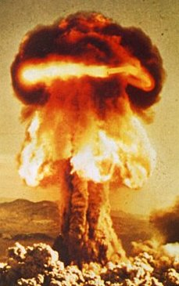

Slide 4
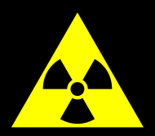
Radiace
Mezinárodní symbol pro radioaktivitu

Slide 5
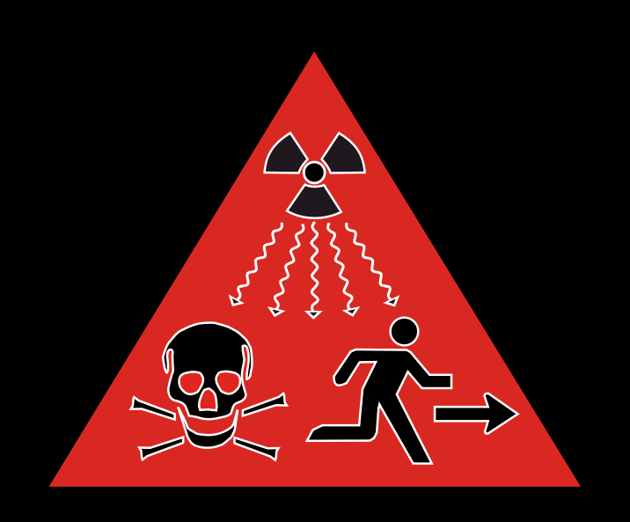
Nový doplňkový výstražný symbol ionizujícího záření schválený dne 15.2.2007

Slide 6
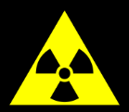
Ionizující záření
je souhrnné označení pro záření, jehož kvanta mají energii postačující k ionizaci atomů nebo molekul ozářené látky. Za energetickou hranici ionizujícího záření se obvykle považuje energie 5 eV pro
fotonové záření (rentgenové záření,γ)
elektronové záření β⁻
α záření

Slide 7
Ionizující záření, ve formě jak dlouhodobého slabého, tak i krátkodobého intenzivního ozáření, má negativní účinky na člověka a ostatní živé organismy. Působí-li na biologický materiál, dochází k absorpci ionizujících částic nebo vlnění atomy daného materiálu. To způsobuje vyrážení elektronů z jejich orbitalů a tvorbu kladně nabitých kationtů. Ionizované části molekul se stávají vysoce reaktivními a vedou k řadě chemických reakcí, které buňku buď rovnou usmrtí, nebo vedou ke změnám genetické informace (reakce radikálů s DNA způsobuje porušení fosfodiesterových vazeb a tím zpřetrhání jejího řetězce).

Slide 8
K měření jeho účinků se používají tyto jednotky:
Sievert
Gray
Rem
Bequerel

Slide 9
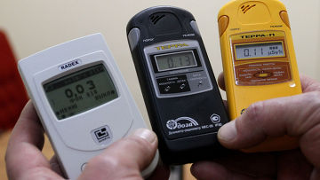
Dozimetr přístroj k měření radiace

Slide 10
Historie
První případy zdravotních potíží, způsobených ionizujícím zářením se objevily prakticky současně s jeho objevem v roce 1896. První si účinků záření povšiml německý chemik Giesel, který v roce 1900 nosil dvě hodiny na ruce připevněnou špetku radiové soli. Důsledkem byl zánět a sloupnutí kůže. Marie Curie tento pokus vzápětí zopakovala a nosila sůl radia na ruce 10 hodin. Během tří týdnů se vytvořila hluboká hnisavá rána, která se hojila další dva měsíce. Významný je případ popálenin Henri Becquerela, který nechtě nosil 3. a 4. dubna 1901 v kapse u vesty trubičku se solí radia s aktivitou 160x vyšší, než před tím Marie Curie na ruce. Po týdnu se objevila červená skvrna, která se postupně zanítila. V místě kontaktu mu začala odumírat tkáň, kterou bylo třeba chirurgicky odstranit. Léčení trvalo 7 týdnů, poté se rána začala zavírat. V roce 1902 byl předveden první případ rakoviny z ozáření.
První badatelé v oblasti radioaktivity měli běžně zářením lehce popálené prsty. A řada z nich (včetně Marie Curie) zemřela na různé formy leukémie a rakoviny.

Slide 11
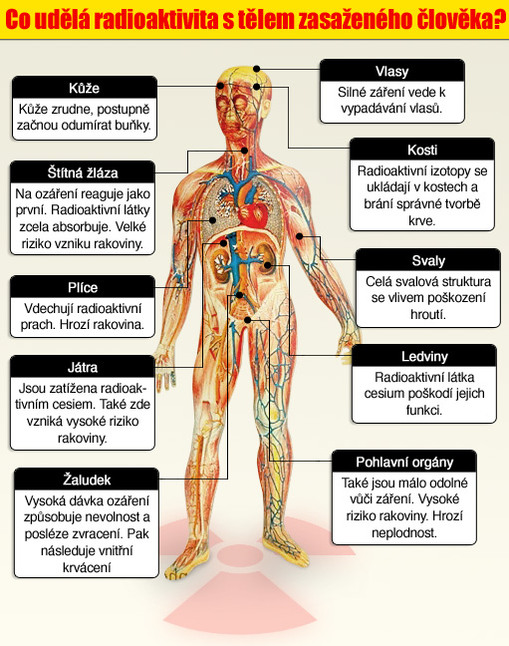

Slide 12
Příznaky ozáření

Slide 13
Mírná nemoc z ozáření (50-100 Rem) - bolesti hlavy a zvýšené riziko infekce z důvodu narušení imunitních buněk. Dočasná sterilita u mužů je možná.
Lehká otrava ozářením (100-200 Rem) - nevolnost s příležitostným zvracením začínajícím 3 až 6 hodin po ozáření a končícím do jednoho dne. Zvýšené riziko infekce. Dočasná mužská neplodnost je obvyklá. U těhotných žen nastane spontánní potrat nebo narození mrtvého plodu.
Vážná otrava radiací (200-300 Rem) - Příznaky nastupují od 1 do 6 hodin po ozáření a končí po jednom až dvou dnech. Vypadají všechny vlasy a chlupy po těle, objeví se únava a celkově nezdravý vzhled. Při takovýchto úrovních ozáření prudce klesne počet leukocytů (bílých krvinek), což výrazně zvyšuje nebezpečí infekcí. Existuje možnost permanentní ženské sterility. Rekonvalescence trvá několik měsíců.

Slide 14
Vážná otrava radiací (300-400 Rem) - kromě předchozích symptomů se objevuje nekontrolovatelné krvácení z úst, zpod kůže a z ledvin (vnitřní krvácení).
Vážná otrava radiací (400-600 Rem) - Příznaky začínají půl hodiny až 2 hodiny po ozáření a končí do dvou dnů. Při této úrovni je obvyklá ženská sterilita. Rekonvalescence trvá několik měsíců až rok. Při větším zasažení radiací zasažený umírá na infekce a vnitřní krvácení.
Akutní otrava ozářením (600-1000 Rem) - Kostní dřeň je skoro kompletně zničená, je nezbytná její transplantace. Střevní tkáně jsou vážně poškozené. Postižený umírá na infekci nebo vnitřní krvácení. Rekonvalescence trvá několik let a osoba se pravděpodobně nikdy plně nezotaví.
Akutní otrava ozářením (1000-5000 Rem) - po 5 až 30 minutách. Po silné vyčerpanosti a okamžité nevolnosti, masivní průjem, střevní krvácení a ztráta vody, selháním oběhu. Úmrtí je prakticky nevyhnutelné; jedinou léčbou je podávání léků utišujících bolest.

Slide 15
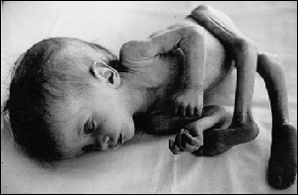
Akutní otrava ozářením (5000-8000 Rem) - Okamžitá dezorientace a kóma v řádech minut nebo sekund. Smrt nastává po několika hodinách kolapsem nervového systému.
Akutní otrava ozářením (>8000 Rem) - okamžitá smrt.

Slide 16
Jaderné havárie

Slide 17
Černobyl (Ukrajina) 26.4.1986
Havárie 7.stupně
Došlo k přehřátí a explozi jednoho z reaktorů.
Do vzduchu se uvolnil radioaktivní mrak, který postupoval Východní Evropou a Skandinávií, po celé severní polokouli.
Byly kontaminovány rozsáhlé oblasti Ukrajiny, Běloruska a Ruska.
Bylo evakuováno a přesídleno 350 000 lidí.
60% radioaktivního spadu skončilo v Bělorusku

Slide 18
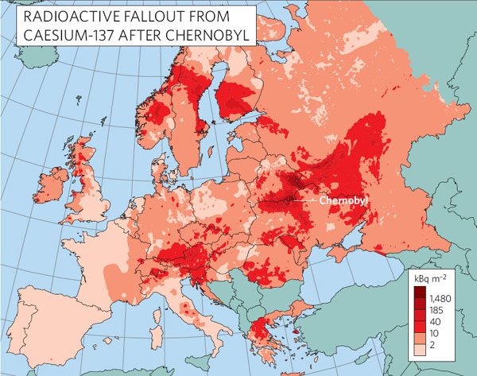

Slide 19
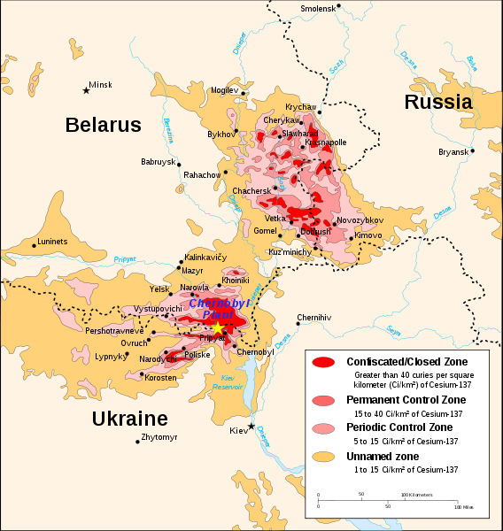

Slide 20
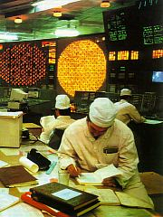
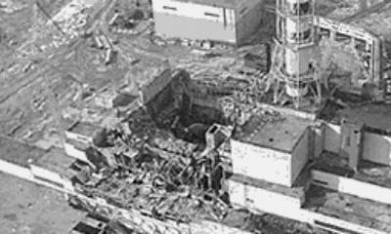
Po havárii

Slide 21
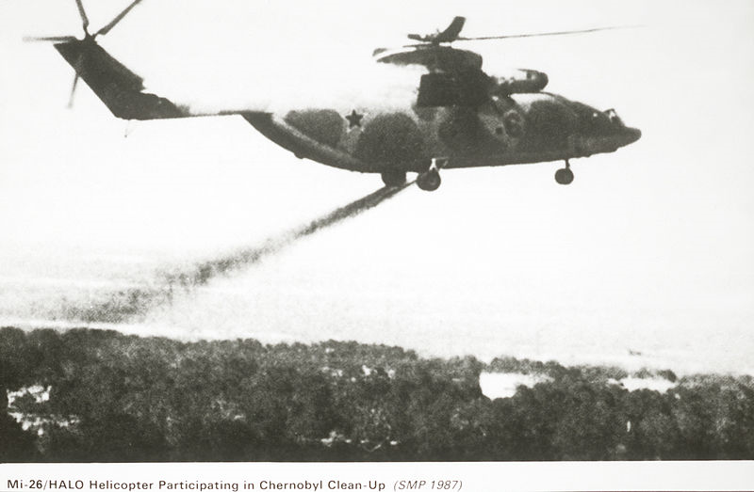
Vrtulník Mi-26 při hašení havárie

Slide 22
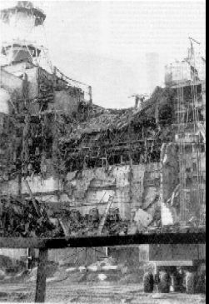
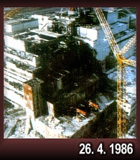

Slide 23
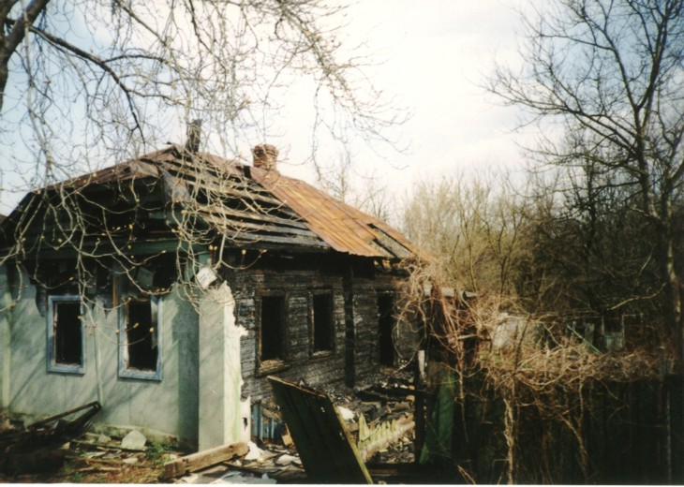
Vesnice v opuštěné zóně

Slide 24
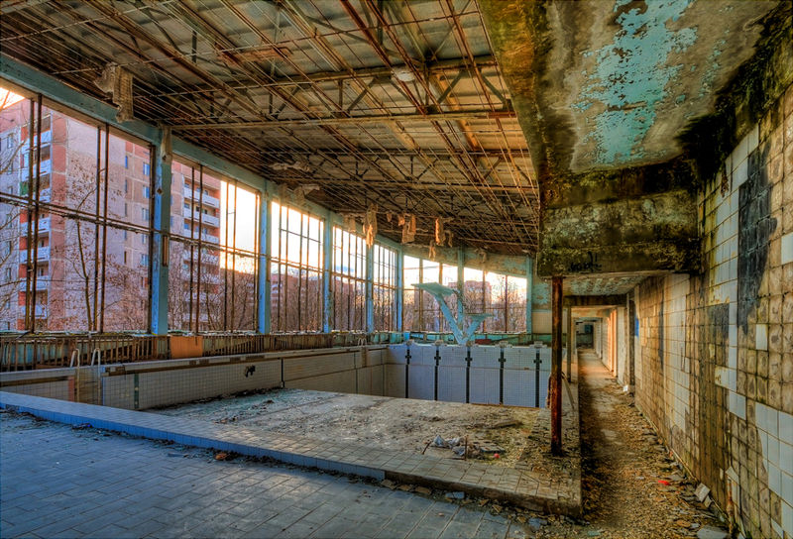
Plavecký bazén v Pripjati

Slide 25
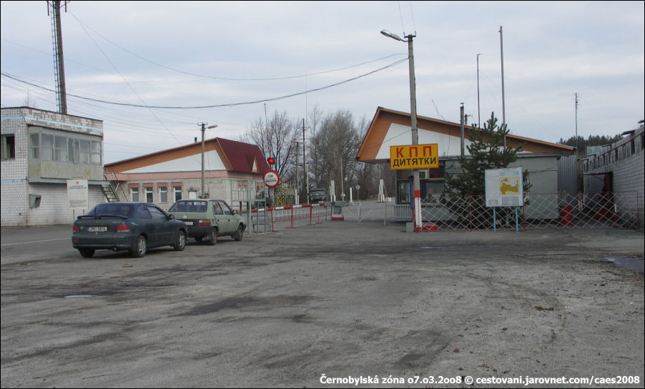

Slide 26
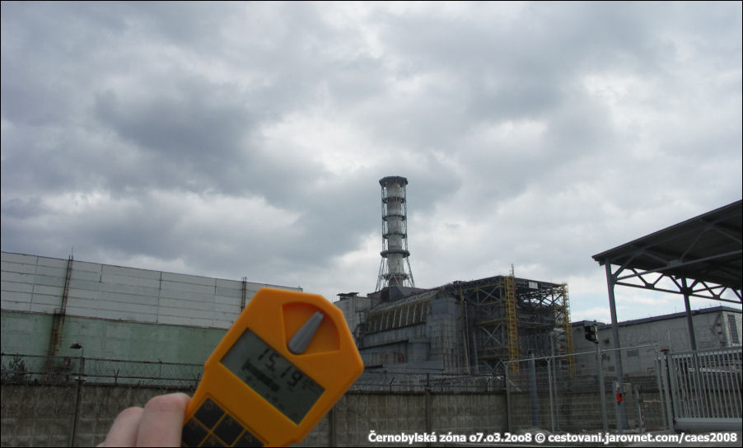
Sarkofág 4. reaktoru r. 2008

Slide 27
Japonsko – Fukušima, 11. března 2011
Zasažení Japonska tsunami a zemětřesením.
Stupeň 7, postupná exploze reaktoru 1-4.
Evakuováno 200 000 lidí.

Slide 28
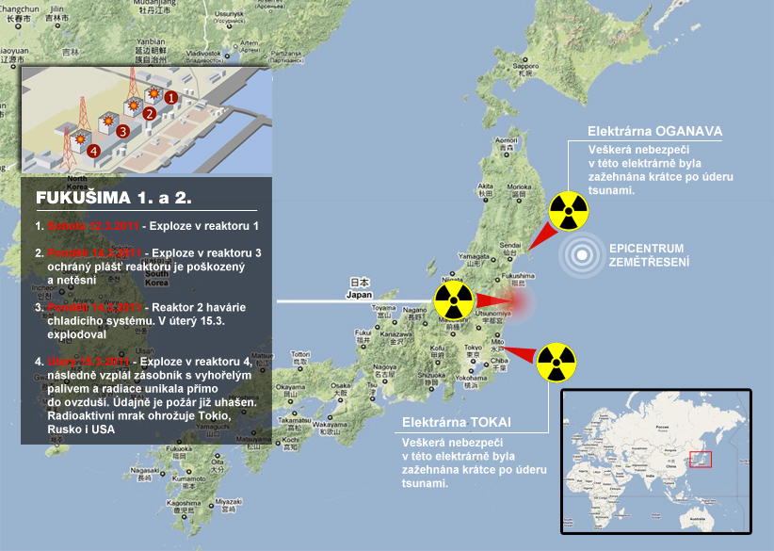

Slide 29
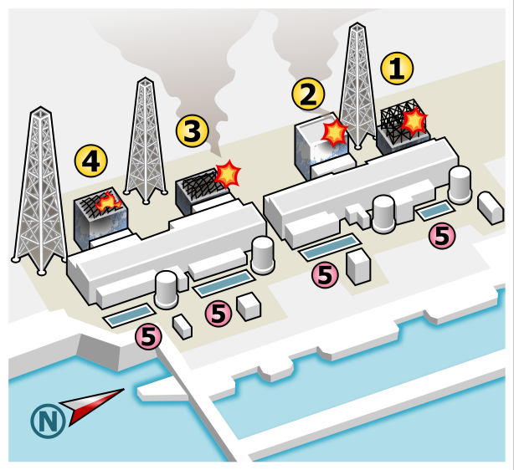

Slide 30
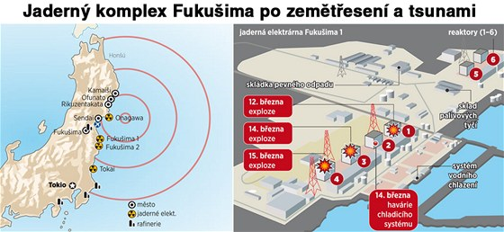

Slide 31
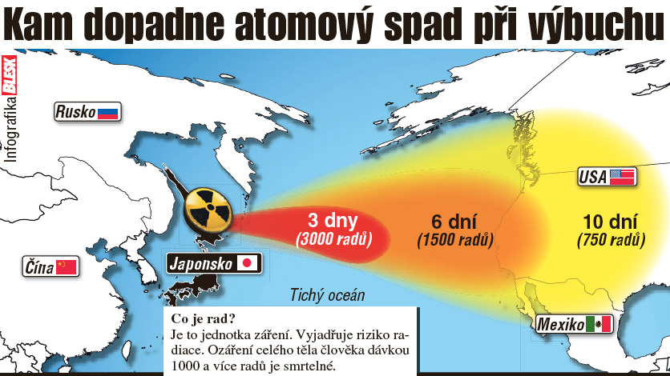

Slide 32
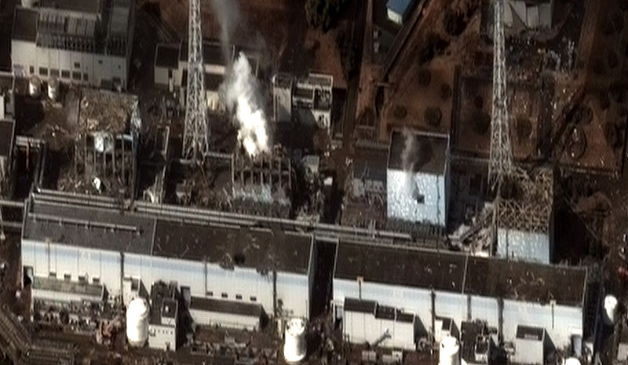
Satelitní pohled

Slide 33
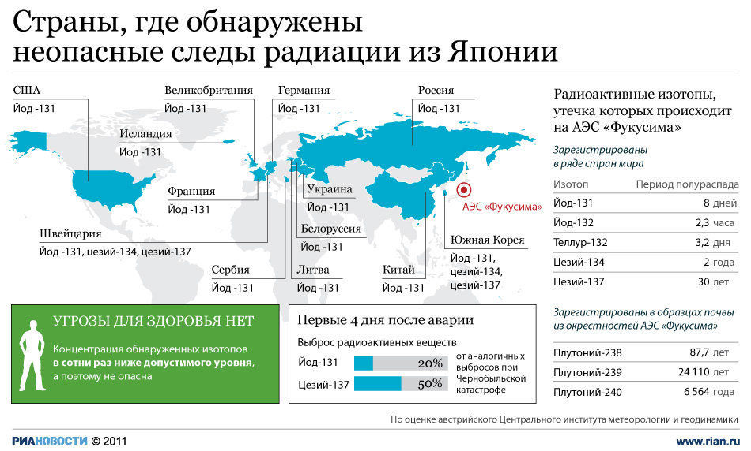
Stopy radiace ve světě

Slide 34
Zdroje:
http://cs.wikipedia.org/wiki/Akutn%C3%AD_radia%C4%8Dn%C3%AD_syndrom
http://www.pripyat.eu/?page_id=31 – zajímavé fotografie
http://cs.wikipedia.org/wiki/Hav%C3%A1rie_elektr%C3%A1rny_Fuku%C5%A1ima_I
http://cs.wikipedia.org/wiki/%C4%8Cernobylsk%C3%A1_hav%C3%A1rie
http://tn.nova.cz/zpravy/zahranici/infografika-tak-muze-radioaktivni-mrak-dorazit-do-ceska.html
http://www.cernobyl.sk/gal-1.html - galerie fotografií obětí katastrofy

